Slide 1
ASIGNATURA: | Taller de Lectura y Redacción II
GRADO: | Segundo Semestre
BLOQUE | I.- Redacta textos funcionales
SABERES DECLARATIVOS | Distingue las funciones del lenguaje que predominan en un texto funcional al realizar una lectura de interés común. Identifica las características externas e internas de los textos funcionales, en diferentes tipos de lecturas.
PROPÓSITOS | Utiliza la función referencial y apelativa en la redacción de textos funcionales, a partir de una intención comunicativa en mensajes cotidianos.

Slide 2
BLOQUE I
“REDACTA TEXTOS FUNCIONALES”
TALLER DE LECTURA Y REDACCIÓN II
LIC. ADRIANA CORRALES MARTÍN DEL CAMPO

Slide 3
¿QUÉ SON LOS TEXTOS FUNCIONALES?
SON LOS TEXTOS QUE TIENEN UN CARÁCTER EMINENTEMENTE PRÁCTICO, ES DECIR, CUYA PRODUCCIÓN ESTA ORIENTADA A UN FIN ÚTIL E INMEDIATO.
POR LO TANTO LA INTENCIÓN COMUNICATIVA, POR LO GENERAL, ES LA DE COMUNICAR O TRASMITIR INFORMACIÓN, HACER REFERENCIA A IDEAS O CONTEXTOS DETERMINADOS, DIRIGIRSE A OTRAS PERSONAS, DARLES ORDENES, ETC.

Slide 4
FUNCIONES DEL LENGUAJE- REPASO
Emotiva o expresiva
Cuando comunicamos algo que estamos sintiendo o experimentando.
Se utiliza siempre la primera persona del singular
Conativa, apelativa o directiva
Cuando ordenamos o pedimos que hagan o dejen de hacer algo
Referencial, representativa o informativa
Hace referencia al mundo de los objetos y de las ideas, para presentarla a los demás.
Metalingüística
Fática, relacional o de contacto
Poética o estética
Cuando se informa sobre la estructura del lenguaje y el significado de las palabras.
Cuando se sostiene una conversación solo por mantener el contacto con otros, sin ninguna intención en específico.
Mediante esta función se busca embellecer el mensaje y producir ciertas sensaciones en el receptor.

Slide 5
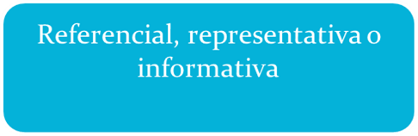
FUNCIONES DEL LENGUAJE DE LOS TEXTOS FUNCIONALES
  Hace referencia al mundo de los objetos y de las ideas, para presentarla a los demás.
Conativa, apelativa o directiva
  Cuando ordenamos o pedimos que hagan o dejen de hacer algo

Slide 6
TIPOS DE TEXTOS FUNCIONALES
Currículum vitae
Resúmenes
Cuadros sinópticos
Mapas conceptuales
Memorandos
Oficios
Solicitudes
Instructivos
Manuales
Recetarios

Slide 7
Funciones del lenguaje en textos funcionales
La situación comunicativa
DETERMINA
La intención comunicativa
Y POR LO TANTO TAMBÍEN
La función comunicativa
DE LA QUE DEPENDEN
Las características del texto

Slide 8
CARACTERÍSTICAS EXTERNAS E INTERNAS
TEXTOS FUNCIONALES

Slide 9
CARACTERÍSTICAS EXTERNAS DE LOS TEXTOS FUNCIONALES
FORMA
“CÓMO SE PRESENTA”
ESTRUCTURA
“CUÁLES SON LAS PARTES QUE LO CONFORMAN”
EXTENSIÓN
“CUÁNTO ESPACIO MIDE”

Slide 10
CARACTERÍSTICAS INTERNAS DE LOS TEXTOS FUNCIONALES
CONTENIDO
“CUÁLES SON LOS DATOS O INFORMACIÓN QUE CONTIENE”
LENGUAJE
“CON QUÉ TIPO DE LENGUAJE SE EXPRESA EL CONTENIDO”
PROTOTIPO TEXTUAL
“A QUE PROTOTIPO PERTENECE SEGÚN SU CONTENIDO Y EL LENGUAJE

Slide 11
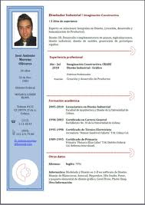
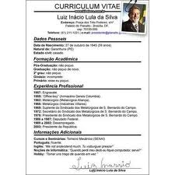
Características externas de los textos funcionales
CURRÍCULUM VÍTAE:
Forma: impreso, hojas sueltas, engrapadas, en un fólder o carpeta, engargolado o empastado.
Estructura: datos generales, formación académica y experiencia laboral o profesional.
Extensión: es breve, de 3 a 5 páginas, depende de la experiencia laboral.

Slide 12
Características internas de los textos funcionales
CURRÍCULUM VÍTAE:
Contenido: además de datos personales, debe incluir una breve reseña de la trayectoria académica, laboral y profesional de la persona que lo elabora.
Lenguaje: es escueto, preciso, sin adornos, casi telegráfico.
Prototipo textual: descriptivo.

Slide 13

Características externas de los textos funcionales
RESÚMENES:
Forma: se elaboran en el cuaderno de trabajo o en hojas sueltas, si deben entregarse se imprimen y se entregan dentro de un fólder o carpeta.
Estructura: datos de la persona que lo elaboró, ficha bibliográfica (si es un resumen de un libro o artículo) datos de la materia o clase y el resumen.
Extensión: deben ser breves, de no más de una hoja.

Slide 14
Características internas de los textos funcionales
RESUMEN:
Contenido: presenta las ideas esenciales de un asunto o materia (libro, artículo, clase o conferencia).
Lenguaje: conciso, claro y preciso.
Prototipo textual: expositivo.

Slide 15
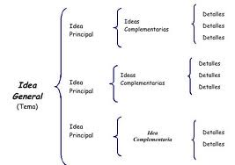
Características externas de los textos funcionales
CUADRO SINÓPTICO
Forma: se elaboran en el cuaderno de trabajo o en hojas sueltas, si se debe entregar se imprime y se entrega en un fólder o carpeta.
Estructura: datos de quien lo elaboró, ficha bibliográfica (si es la esquematización de un libro o artículo), datos de la materia o clase y el cuadro sinóptico.
Extensión: debe ser muy breve y caber en una hoja.

Slide 16
Características internas de los textos funcionales
CUADRO SINÓPTICO:
Contenido: presenta de manera gráfica los principales temas tratados en un libro, artículo, clase o conferencia.
Lenguaje: es casi telegráfico, ya que enuncia simplemente los temas y subtemas tratados, sin mayor explicación de los mismos.
Prototipo textual: expositivo

Slide 17
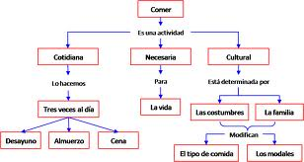
Características externas de los textos funcionales
MAPA CONCEPTUAL:
Forma: se elabora en el cuaderno de trabajo o en hojas sueltas, si se debe entregar se imprime y se entrega en un fólder o carpeta.
Estructura: datos de quien lo elaboró, ficha bibliográfica (si es la esquematización de un libro o artículo), datos de la materia o clase y el mapa conceptual.
Extensión: debe ser breve y caber en un hoja.

Slide 18
Características internas de los textos funcionales
MAPA CONCEPTUAL:
Contenido: presenta de manera gráfica las principales ideas tratadas en un libro, artículo, clase o conferencia.
Lenguaje: es claro y preciso, enuncia las ideas claves de manera telegráfica; al describir la relación entre las ideas se utiliza un lenguaje más explicativo pero sintético y preciso.
Prototipo textual: expositivo.

Slide 19
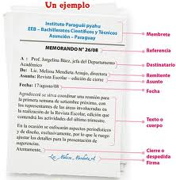
Características externas de los textos funcionales
MEMORANDOS:
Forma: se presenta en una hoja membretada con el nombre y/o logotipo de la empresa, en una hoja media carta.
Estructura: indicación de que se trata de un memorando, fecha en que se emite, nombre de la persona que lo emite, el destinatario (s) el mensaje o contenido y el nombre y firma de quien lo envía.
Extensión: suelen ser breves, depende del asunto puede ser más extenso.

Slide 20
Características internas de los textos funcionales
MEMORANDO:
contenido: algo que el destinatario debe recordar o tener en cuenta, puede tratarse de una orden, de una política, de un lineamiento, de una fecha clave, de una noticia, etc.
Lenguaje: claro y preciso, con el fin de evitar cualquier malentendido en relación al contenido; debe ser un lenguaje formal ya te suelen tratar asuntos oficiales de la empresa.
Prototipo textual: expositivo

Slide 21
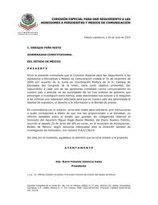
Características externas de los textos funcionales
OFICIOS:
Forma: hojas tamaño carta, con el membrete o logotipo de la empresa que lo envía, impreso o a máquina.
Estructura: número del oficio, lugar y fecha en que se emite, destinatario, contenido, despedida y nombre y firma de quien lo emite.
Extensión: puede variar desde una hoja hasta diez o quince, dependiendo del contenido.

Slide 22
Características internas de los textos funcionales
OFICIO:
Contenido: es variable y depende del asunto de que se trate, por lo general se refiere a las administraciones públicas.
Lenguaje: es formal y debe ir directo al asunto de que se trate.
Prototipo textual: expositivo, aunque, dependiendo del asunto a tratar, puede ser argumentativo.

Slide 23
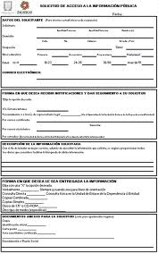
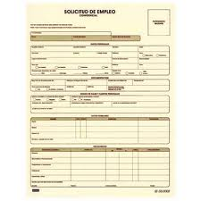
Características externas de los textos funcionales
SOLICITUDES:
Forma: se presenta a manera de carta u oficio, en una hoja membretada, hay dependencias que tienen formatos especiales previamente impresos y contiene espacios para anotar los datos solicitados.
Estructura: es variable dependiendo del tipo de solicitud de que se trate, incluye: datos de la instancia ante la que se presenta la solicitud, datos de la persona que presenta la solicitud, antecedentes que valga la pena dar a conocer, razones en que se fundamenta la solicitud, la solicitud en si misma, la fecha y lugar en que se emite y la firma del solicitante, en ocasiones requiere de fotografía.
Extensión: suelen ser breves, sobre todo si se utilizan formatos previamente establecidos, algunas solicitudes requieren que se anexen otros documentos.

Slide 24
Características internas de los textos funcionales
SOLICITUD:
Contenido: es variable, aunque su orientación es siempre la de solicitar algo, puede ser un tramite, un favor, una compra, un envío, etc.
Lenguaje: claro y preciso. Cuando se llenan los espacios o casillas de los formularios impresos para realizar la solicitud, debe llenarse de manera casi telegráfica.
Prototipo textual: expositivos, aunque puede pertenecer a los textos argumentativos.

Slide 25
Propiedades de los textos funcionales

Slide 26
Propiedades de la redacción
Adecuación
Es la adaptación del texto a la audiencia a quien se dirige el mensaje, y la situación en la que se expresa.
Autonomía
Debe tener vida propia e independiente, que no necesite de otros textos para comprenderlo.
Cohesión
Coherencia
Unidad
Logra transmitir una idea o un mensaje completo, total, no importa su extensión.
Cuando las partes del texto (oraciones, párrafos, temas, capítulos, etc.) guardan conexión entre sí,
y se van relacionando unas con otras para construir la idea o ideas del mensaje que quiere trasmitir..
Hacer referencia a la fuerza con la que se relacionan las partes de un texto (coherencia)

Slide 27
Propiedades de los textos funcionales
CURRÍCULUM VÍTAE:
Unidad: la tiene cuando incluye únicamente aspectos relacionados con la trayectoria académica, laboral y profesional de la persona.
Coherencia y cohesión: la tiene cuando todos los elementos incluidos en el currículum se relacionan de manera lógica con esa trayectoria académica y laboral.
Autonomía: la tiene cuando no requiere de otros textos adicionales para lograr su objetivo.
Adecuación: si está elaborado en función de la situación en la que se le va a utilizar.

Slide 28
Propiedades de los textos funcionales.
RESÚMENES, CUADROS SINÓPTICOS Y MAPAS CONCEPTUALES:
Unidad: cuando se refieren únicamente al tema en cuestión que pude ser un libro, un articulo, una clase o una conferencia.
Coherencia y cohesión: cuando las ideas son presentadas de manera lógica y secuencial, no desordenada.
Autonomía: cuando no se requiere de ningún otro texto adicional para explicar el tema en cuestión.
Adecuación: si son útiles para la situación en la que se les ha elaborado.

Slide 29
Propiedades de los textos funcionales.
MEMORANDOS, OFICIOS Y SOLICITUDES:
Unidad: cuando tratan únicamente de un tema, asunto o cuestión.
Coherencia y cohesión: cuando todos los elementos que incluyen tienen relación con ese asunto o cuestión.
Autonomía: cuando no se requiere de documentos adicionales para tratar de manera completa el tema o asunto sobre el que giran.
Adecuación: si han sido elaborados en función de las personas o destinatarios a los que van dirigidos.

Slide 30
FIN

